Slide 1
«Мама милая моя»
Выполнила: воспитатель младшей группы №2 «Васильки» Павлычева Т.В.

Slide 2
Оформление стенгазеты к Дню матери

Slide 3
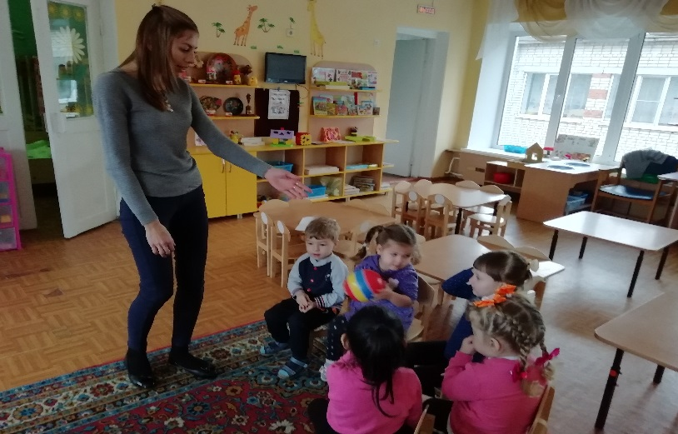
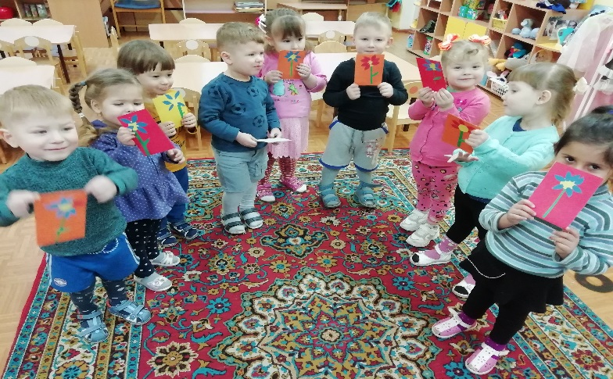
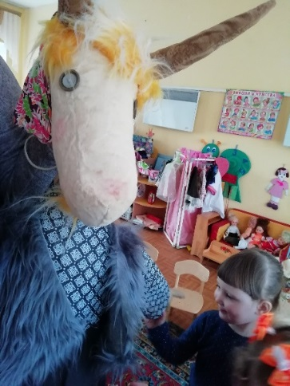
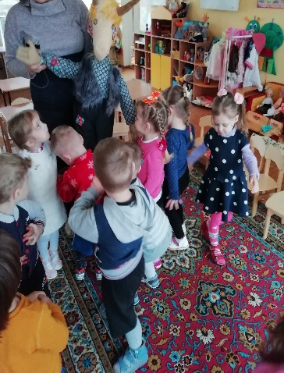
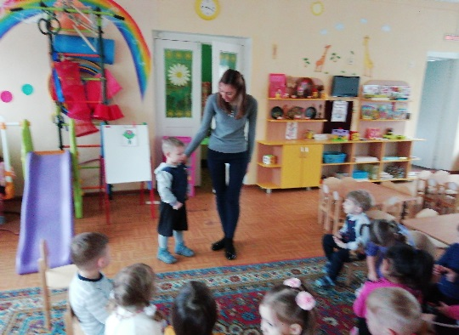
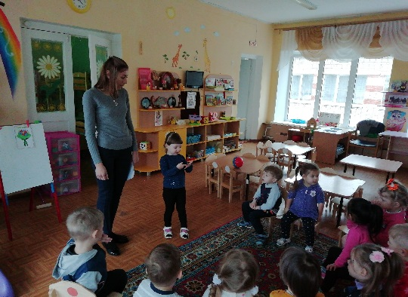
Развлечение «Мама милая моя»
Игра «Назови имя своей мамы»
«Подарки для наших мам»
Музыкальная игра
«Как мы маме помогаем»
Чтение стихотворений

